Slide 1


Namsgögn.is
Efnafræði 2e
Kafli 14 Sýru-basa jafnvægi
Kafli 14 Sýru-basa jafnvægi
Þýtt og staðfært af Namsgögn.is úr efni frá OpenStax.org.

Slide 2
Efnisyfirlit kafla
Namsgögn.is
14.1 Brønsted-Lowry sýrur og basar
14.2 pH og pOH
14.3 Hlutfallslegur styrkur sýra og basa
14.4 Vatnsrof salta
14.5 Fjölróteindasýrur
14.6 Jafnalausnir
14.7 Sýru-basa títranir
Þýtt og staðfært af Namsgögn.is úr efni frá OpenStax.org.

Slide 3
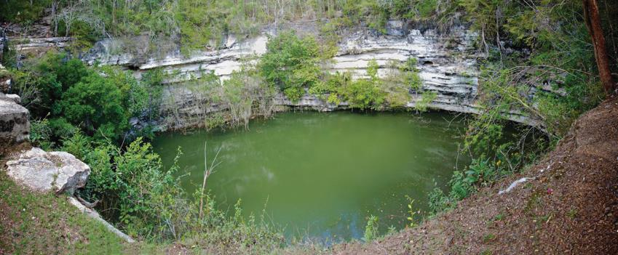
Mynd 14.1
Namsgögn.is
Svelgir sem þessi eru afleiðing efnahvarfa milli súrs grunnvatns og basískra bergmyndana, eins og kalksteins. (inneign: breyting á verki eftir Emil Kehnel)
Þýtt og staðfært af Namsgögn.is úr efni frá OpenStax.org.

Slide 4
Hæfniviðmið
Namsgögn.is
14.1 Brønsted-Lowry sýrur og basar
  Bera kennsl á sýrur, basa og samokapar sýru og basa samkvæmt skilgreiningu Brønsted-Lowry
  Skrifa jöfnur fyrir jónunarhvörf sýru og basa
  Nota jónamargfeldi vatns til að reikna út styrk oxóníum- og hýdroxíðjóna
  Lýsa sýru-basa hegðun tvíeðla efna
Þýtt og staðfært af Namsgögn.is úr efni frá OpenStax.org.

Slide 5
Skilgreiningar á sýrum og bösum
Namsgögn.is
Skilgreining Johannesar Brønsted og Thomasar Lowry (1923):
  Beindist að efnahvörfum sem eiga sér stað milli sýra og basa.
  Brønsted-Lowry sýra: Efnasamband sem gefur öðru efnasambandi róteind.
  Brønsted-Lowry basi: Efnasamband sem þiggur róteind frá öðru efnasambandi.
Þýtt og staðfært af Namsgögn.is úr efni frá OpenStax.org.

Slide 6
Hvaða tegundir efnasambanda eru sýrur og basar?
Namsgögn.is
Sýrur:
Sameindir: Bæði lífrænar og ólífrænar
Katjónir sem innihalda H
Anjónir sem innihalda H
Þýtt og staðfært af Namsgögn.is úr efni frá OpenStax.org.

Slide 7
Hvaða tegundir efnasambanda eru sýrur og basar?
Namsgögn.is
Basar:
Jónaefni sem innihalda OH-
Sameindir - Aðallega amín
Anjónir – Með og án H
Katjónir – Fá dæmi
Þýtt og staðfært af Namsgögn.is úr efni frá OpenStax.org.

Slide 8
Brønsted–Lowry-kenningin um sýrur og basa
Namsgögn.is
Efnategundin sem myndast þegar róteind er fjarlægð úr sýru er samokabasi þeirrar sýru.
Efnategundin sem myndast þegar róteind er bætt við basa er samokasýra þess basa.
Þýtt og staðfært af Namsgögn.is úr efni frá OpenStax.org.

Slide 9
Tvíeðla efnategundir
Namsgögn.is
Efnategund sem getur annaðhvort tekið við eða gefið róteind kallast tvíeðla.
Tvíeðla efnategund getur verkað sem sýra eða basi.
  Dæmi: Vatn
  Í viðurvist sýru verkar vatn sem basi.
  Í viðurvist basa verkar vatn sem sýra.
Þýtt og staðfært af Namsgögn.is úr efni frá OpenStax.org.

Slide 10
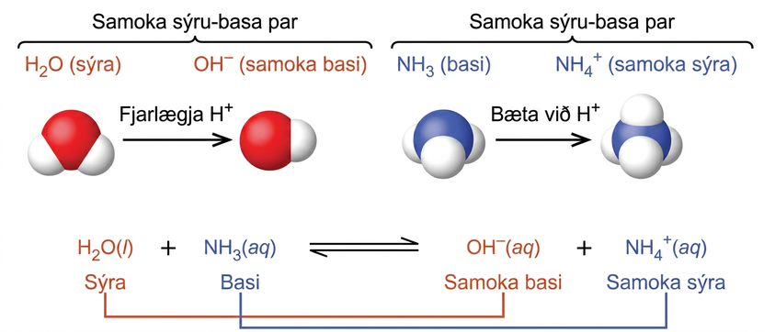
ÓTÖLUSETT MYND 14.1
Namsgögn.is
Þýtt og staðfært af Namsgögn.is úr efni frá OpenStax.org.

Slide 11
Vatn sem basi
Namsgögn.is
Hvarf milli Brønsted-Lowry sýru og vatns kallast sýrujónun.
Þýtt og staðfært af Namsgögn.is úr efni frá OpenStax.org.

Slide 12
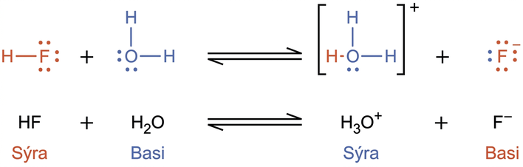
ÓTÖLUSETT MYND 14.2
Namsgögn.is
Þýtt og staðfært af Namsgögn.is úr efni frá OpenStax.org.

Slide 13
Vatn sem sýra
Namsgögn.is
Hvarf milli Brønsted-Lowry basa og vatns kallast basajónun.
Þýtt og staðfært af Namsgögn.is úr efni frá OpenStax.org.

Slide 14
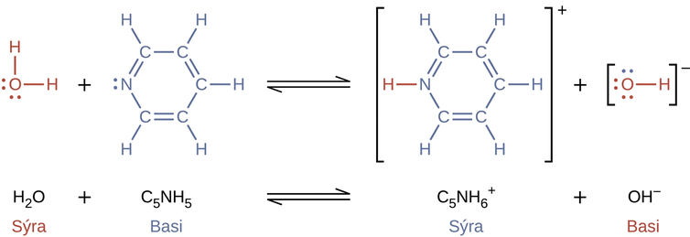
ÓTÖLUSETT MYND 14.3
Namsgögn.is
Þýtt og staðfært af Namsgögn.is úr efni frá OpenStax.org.

Slide 15
Sjálfjónun vatns
Namsgögn.is
Í hreinu vatni virkar vatn bæði sem sýra og basi.
Sjálfjónun vatns:
  Jafnvægisfastinn fyrir þetta hvarf kallast jónamargfeldi vatns, Kw.
  Við 25 °C, Kw = 1.0 × 10–14
Þýtt og staðfært af Namsgögn.is úr efni frá OpenStax.org.

Slide 16
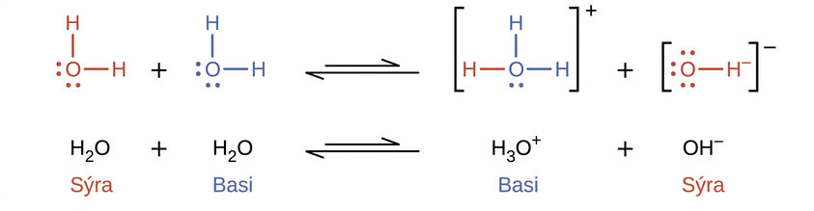
ÓTÖLUSETT MYND 14.4
Namsgögn.is
Þýtt og staðfært af Namsgögn.is úr efni frá OpenStax.org.

Slide 17
Hæfniviðmið
Namsgögn.is
14.2 pH og pOH
  Útskýra flokkun vatnslausna sem súrra, basískra eða hlutlausra
  Tjá styrk oxóníum- og hýdroxíðjóna á pH og pOH kvörðum
  Framkvæma útreikninga sem tengja pH og pOH
Þýtt og staðfært af Namsgögn.is úr efni frá OpenStax.org.

Slide 18
pH og pOH
Namsgögn.is
K_{w} = [H₃O⁺][OH–]
Í hreinu vatni,
Þegar styrkur [H3O+] og [OH–] er jafn er lausnin sögð vera hlutlaus
Þýtt og staðfært af Namsgögn.is úr efni frá OpenStax.org.

Slide 19
Styrkur H3O+ og OH–
Namsgögn.is
Í hreinu vatni eru [H3O+] og [OH–] jöfn.
Þegar sýra eða basi er leyst upp í vatni eru [H3O+] og [OH–] ekki jöfn.
    K_{w} = [H₃O⁺] [OH–] = 1.0 × 10^{–14}
    [H3O+] og [OH–] eru í öfugu hlutfalli við hvort annað.
  Ef [H3O+] > 1.0 × 10–7, þá er [OH–] < 1.0 × 10–7 og lausnin er kölluð súr.
  Ef [OH–] > 1.0 × 10-7, þá er [H3O+] < 1.0 × 10–7 og
  lausnin er kölluð basísk.
Þýtt og staðfært af Namsgögn.is úr efni frá OpenStax.org.

Slide 20
pH
Namsgögn.is
Hægt er að tjá sýrustig og basastig lausnar út frá [H3O+] eða [OH–].
Þessi styrkur getur spannað margar stærðargráður og því eru logragildi almennt notuð.
pH
Þýtt og staðfært af Namsgögn.is úr efni frá OpenStax.org.

Slide 21
pOH
Namsgögn.is
pH + pOH = 14.00
Þýtt og staðfært af Namsgögn.is úr efni frá OpenStax.org.

Slide 22
pH og pOH í hlutlausri lausn
Namsgögn.is
  Ef [H3O+] = [OH–] = 1.0 × 10–7 þá telst lausnin hlutlaus.
Þýtt og staðfært af Namsgögn.is úr efni frá OpenStax.org.

Slide 23
pH og pOH í súrri lausn
Namsgögn.is
  Ef [H3O+] > 1.0 × 10–7, þá er [OH–] < 1.0 × 10–7 og lausnin telst súr.
Þýtt og staðfært af Namsgögn.is úr efni frá OpenStax.org.

Slide 24
pH og pOH í basískri lausn
Namsgögn.is
  Ef [OH–] > 1.0 × 10–7, þá er [H3O+] < 1.0 × 10–7 og lausnin telst basísk.
Þýtt og staðfært af Namsgögn.is úr efni frá OpenStax.org.

Slide 25
Tafla 14.1 Samantekt á venslum fyrir súrar, basískar og hlutlausar lausnir
Namsgögn.is
Flokkun | Hlutfallslegur jónastyrkur | pH við 25 °C
súr | [H3O+] > [OH–] | pH < 7
hlutlaus | [H₃O⁺] = [OH–] | pH = 7
basísk | [H3O+] < [OH–] | pH > 7
Þýtt og staðfært af Namsgögn.is úr efni frá OpenStax.org.

Slide 26
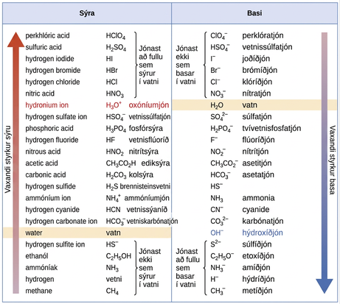
Mynd 14.2
Namsgögn.is
pH og pOH kvarðarnir sýna styrk H3O+ og OH−, í sömu röð. pH og pOH gildi nokkurra algengra efna við 25 °C eru sýnd á þessari mynd.
Þýtt og staðfært af Namsgögn.is úr efni frá OpenStax.org.

Slide 27
pH-gildi lausna sterkra sýra
Namsgögn.is
Rifjið upp úr kafla 4 að sumar sýrur eru sterkar.
  HCl, HBr, HI, HClO4, HNO3, H2SO4
    Þessar sýrur hvarfast nánast að fullu við vatn.
    Dæmi: HCl
Þýtt og staðfært af Namsgögn.is úr efni frá OpenStax.org.

Slide 28
pH sterkra basa
Namsgögn.is
Munið einnig að sumir basar eru sterkir:
  LiOH, NaOH, KOH, Ca(OH)2, Sr(OH)2, Ba(OH)2
    Þessir basar klofna að fullu í OH–.
Þýtt og staðfært af Namsgögn.is úr efni frá OpenStax.org.

Slide 29
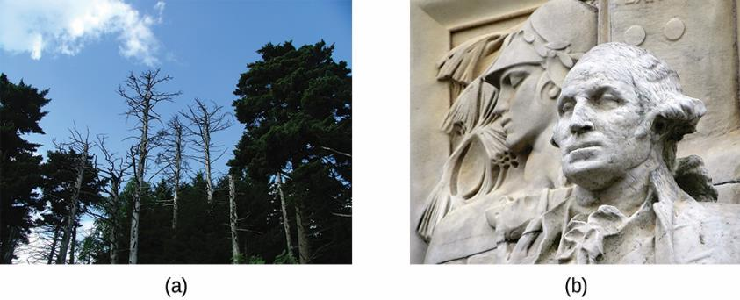
Mynd 14.3
Namsgögn.is
(a) Súrt regn gerir tré viðkvæmari fyrir þurrkum og skordýraplágum og eyðir næringarefnum í jarðveginum. (b) Það tærir einnig styttur sem eru höggnar úr marmara eða kalksteini. (mynd a: breytt verk eftir Chris M Morris; mynd b: breytt verk eftir „Eden, Janine and Jim“/Flickr)
Þýtt og staðfært af Namsgögn.is úr efni frá OpenStax.org.

Slide 30
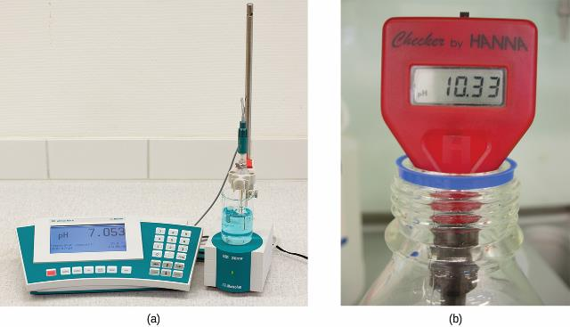
Mynd 14.4
Namsgögn.is
(a) pH-mælir í rannsóknaflokki sem notaður er á rannsóknarstofu getur haft upplausnina 0.001 pH-einingar, nákvæmnina ± 0.002 pH-einingar og getur kostað meira en $1000. (b) Færanlegur pH-mælir hefur minni upplausn (0.01 pH-einingar), minni nákvæmni (± 0.2 pH-einingar) og mun lægra verð. (mynd b: breytt verk eftir Jacopo Werther)
Þýtt og staðfært af Namsgögn.is úr efni frá OpenStax.org.

Slide 31
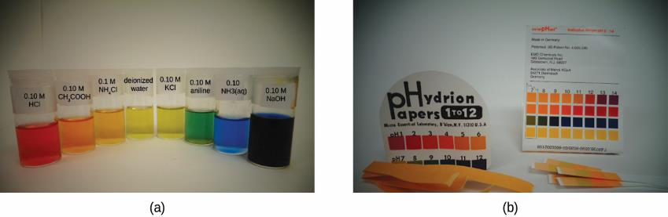
Mynd 14.5
Namsgögn.is
(a) Lausn sem inniheldur litarefnablöndu, kölluð algildisvísir, tekur á sig mismunandi liti eftir sýrustigi (pH). (b) Handhægir prófunarstrimlar, kallaðir pH-pappír, innihalda innbyggð vísilitarefni sem gefa litabreytingar háðar sýrustigi við snertingu við vatnslausnir. (inneign: breyting á verki eftir Sahar Atwa)
Þýtt og staðfært af Namsgögn.is úr efni frá OpenStax.org.

Slide 32
Námsmarkmið
Namsgögn.is
14.3 Hlutfallslegur styrkur sýra og basa
  Meta hlutfallslegan styrk sýra og basa út frá jónunarföstum þeirra
  Útskýra tilhneigingar í styrk sýru og basa í tengslum við sameindabyggingu
  Framkvæma jafnvægisútreikninga fyrir veik sýru-basa kerfi
Þýtt og staðfært af Namsgögn.is úr efni frá OpenStax.org.

Slide 33
Hlutfallslegur styrkur sýra og basa
Namsgögn.is
  Brønsted-Lowry sýrur eru H+ róteindagjafar.
  Styrkur sýru er mældur eftir því að hve miklu leyti hún myndar H3O+ í vatni.
  HA(aq) + H2O(l) ⇌ H3O+(aq) + A– (aq)
Rammbakar sýrur gefa af sér næstum 100% H3O+.
Veikar sýrur gefa af sér mun minna en 100% H3O+.
Þýtt og staðfært af Namsgögn.is úr efni frá OpenStax.org.

Slide 34
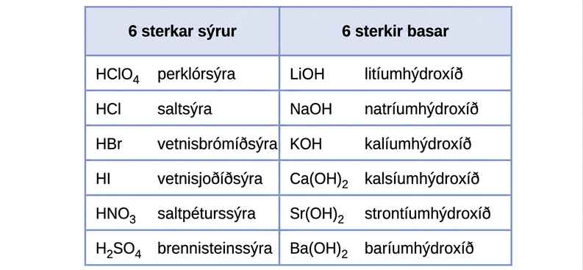
Mynd 14.6
Namsgögn.is
Nokkrar af algengustu sterku sýrunum og bösunum eru taldar upp hér.
Þýtt og staðfært af Namsgögn.is úr efni frá OpenStax.org.

Slide 35
Jónunarfasti sýru, Ka
Namsgögn.is
Hægt er að ákvarða hlutfallslegan styrk veikra sýra með því að mæla jafnvægisfasta þeirra.
Jafnvægisfasti sýru er kallaður jónunarfasti sýru (Ka).
HA(aq) + H2O(l) ⇌ H3O+(aq) + A –(aq)
Þýtt og staðfært af Namsgögn.is úr efni frá OpenStax.org.

Slide 36
Sýrufasti, Ka
Namsgögn.is
HA(aq) + H2O(l) ⇌ H3O+(aq) + A –(aq)
Gildi Ka tengjast styrk sýrunnar.
  Því stærra sem Ka sýru er
  Því minna sem Ka sýru er
Þýtt og staðfært af Namsgögn.is úr efni frá OpenStax.org.

Slide 37
Hlutfallslegur styrkur basa
Namsgögn.is
  Brønsted-Lowry basar eru H+ róteindaþegar.
  Styrkur basa er mældur eftir því að hve miklu leyti hann myndar hýdroxíðjónir í vatni.
B(aq) + H2O(l) ⇌ HB+(aq) + OH–(aq)
  Sterkir basar gefa af sér næstum 100% OH–.
  Veikir basar gefa af sér mun minna en 100% OH–.
Þýtt og staðfært af Namsgögn.is úr efni frá OpenStax.org.

Slide 38
Jónunarfasti basa, Kb
Namsgögn.is
Hægt er að ákvarða hlutfallslegan styrk veikra basa með því að mæla jafnvægisfasta þeirra.
Jafnvægisfasti fyrir basa er kallaður jónunarfasti basa (Kb).
B(aq) + H2O(l) ⇌ HB+(aq) + OH–(aq)
Þýtt og staðfært af Namsgögn.is úr efni frá OpenStax.org.

Slide 39
Jónunarfasti basa, Kb
Namsgögn.is
B(aq) + H2O(l) ⇌ HB+(aq) + OH–(aq)
Gildi Kb tengjast styrk basans.
  Því stærra sem Kb basans er
  Því minna sem Kb basans er
Þýtt og staðfært af Namsgögn.is úr efni frá OpenStax.org.

Slide 40
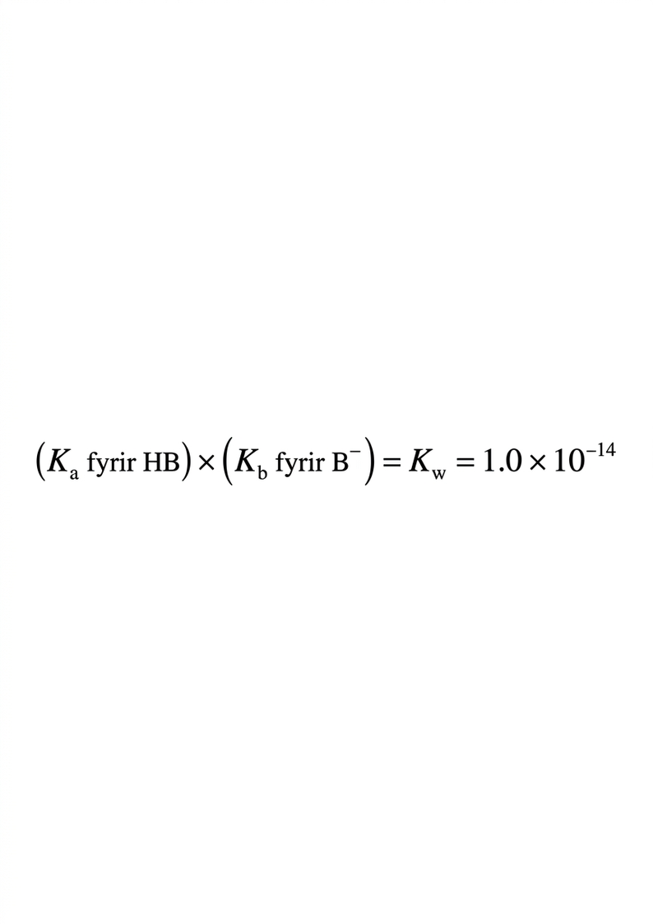
Minnispunktar um styrkleika sýra og basa
Namsgögn.is
Ka og Kb eru í öfugu hlutfalli.
  Því stærra sem Ka sýru er, því minna er Kb samokabasa hennar.
  Því stærra sem Kb basa er, því minna er Ka samokasýru hans.
Þýtt og staðfært af Namsgögn.is úr efni frá OpenStax.org.

Slide 41
Athugasemdir um styrkleika sýra og basa
Namsgögn.is
HA(aq) + H2O(l) ⇌ H3O+(aq) + A–(aq)
Að hvaða marki sýra, HA, gefur vatnssameind róteind fer eftir styrkleika samokabasa hennar, A–.
Ef A– er sterkur basi, þá er sérhver róteind sem gefin er vatnssameind fanguð aftur af A–.
  Lítið af H3O+ væri til staðar í lausninni.
  HA er því veik sýra.
Þýtt og staðfært af Namsgögn.is úr efni frá OpenStax.org.

Slide 42
Athugasemdir um styrkleika sýra og basa
Namsgögn.is
HA(aq) + H2O(l) ⇌ H3O+(aq) + A–(aq)
Ef A– er veikur basi er ólíklegt að A– fangi aftur róteind sem gefin hefur verið vatnssameind.
  Mikið magn af H3O+ væri til staðar í lausninni.
  HA er því sterk sýra.
Þýtt og staðfært af Namsgögn.is úr efni frá OpenStax.org.

Slide 43
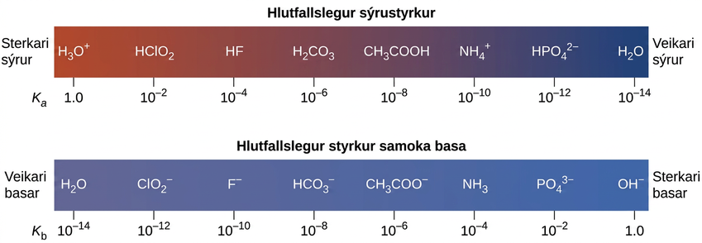
Mynd 14.7
Namsgögn.is
Hlutfallslegur styrkur nokkurra samoka sýru-basa para er sýndur.
Þýtt og staðfært af Namsgögn.is úr efni frá OpenStax.org.

Slide 44
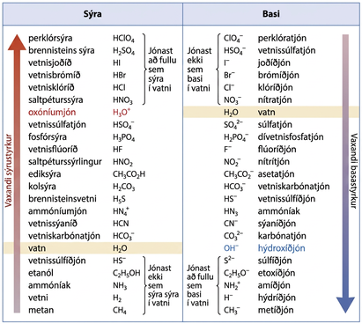
Mynd 14.8
Namsgögn.is
Þessi mynd sýnir styrk samoka sýru-basa para miðað við styrk vatns sem viðmiðunarefnis.
Þýtt og staðfært af Namsgögn.is úr efni frá OpenStax.org.

Slide 45
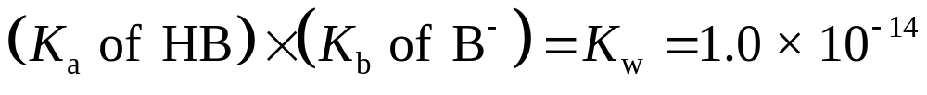
Minnispunktar um styrkleika sýra og basa
Namsgögn.is
Samsvarandi basar veikra sýra eru veikir basar og samsvarandi sýrur veikra basa eru veikar sýrur.
Þessi samsvarandi efni keppa við vatn.
Lausnir þessara veikra sýra og veikra basa mynda jafnvægisblöndu hvarfefna og myndefna.
Hafið í huga að fyrir samoka sýru-basa pör gildir eftirfarandi jafna alltaf.
Þýtt og staðfært af Namsgögn.is úr efni frá OpenStax.org.

Slide 46
Að ákvarða Ka eða Kb
Namsgögn.is
Það eru nokkrar leiðir til að ákvarða Ka eða Kb gildi veikrar sýru eða veiks basa.
Ein nálgun er að mæla sýrustig (pH) lausnar sem búin er til með því að leysa upp þekkt magn af veiku sýrunni eða basanum. Í þessum dæmum…
  Gefið pH
  Gefnar eru upplýsingar sem hægt er að nota til að finna upphafsstyrk sýrunnar eða basans.
  Reikna Ka eða Kb
Þýtt og staðfært af Namsgögn.is úr efni frá OpenStax.org.

Slide 47
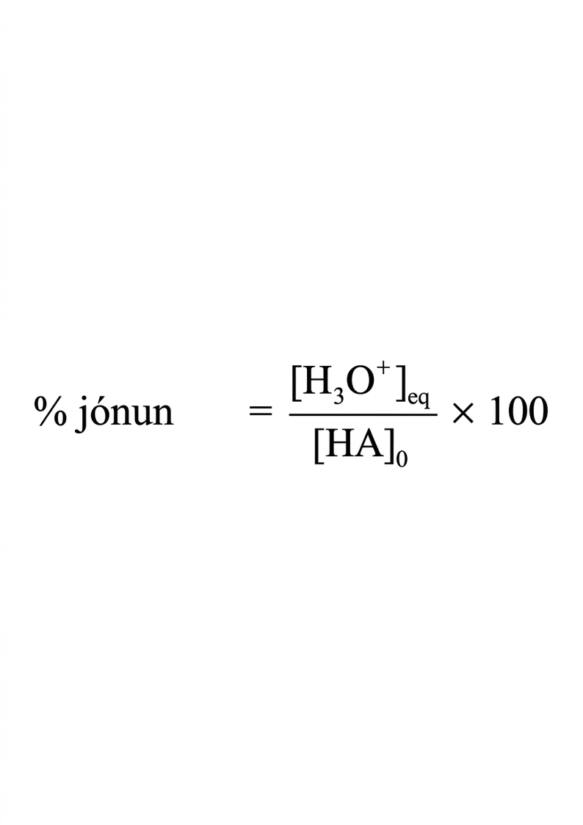
Jónunarprósenta
Namsgögn.is
Fyrir, HA(aq) + H2O(l) ⇌ H3O+(aq) + A–(aq)
Jónunarprósenta veikrar sýru er skilgreind sem
Reiknið jónunarprósentuna úr fyrra dæmi:
  % jónun =
Þýtt og staðfært af Namsgögn.is úr efni frá OpenStax.org.

Slide 48
Jónunarhlutfall veikra basa
Namsgögn.is
B(aq) + H2O(l) ⇌ HB+(aq) + OH–(aq)
Þýtt og staðfært af Namsgögn.is úr efni frá OpenStax.org.

Slide 49
Útreikningur á pH-gildi lausnar með veikri sýru eða veikum basa
Namsgögn.is
Ferlið er svipað því sem notað er til að reikna út jafnvægisstyrk eða jafnvægisþrýsting.
Í þessum dæmum…
  Gefið er Ka eða Kb
  Gefnar eru upplýsingar sem hægt er að nota til að finna upphafsstyrk sýrunnar eða basans.
  Reiknið [H3O+]eq eða [OH–]eq
  Reiknið pH
Þýtt og staðfært af Namsgögn.is úr efni frá OpenStax.org.

Slide 50
Sameindabygging og styrkur sýru
Namsgögn.is
Eins og þú getur farið að sjá eru sumar sýrur sterkari en aðrar.
Brønsted-Lowry sýrur eru róteindagjafar.
Lítum á tvíundarsambönd vetnis (H–A).
  Styrkur sýrunnar fer eftir því hversu auðveldlega tengið milli vetnisins og málmleysingjans (A) rofnar.
  Styrkur sýru eykst eftir því sem styrkur tengisins minnkar.
Þýtt og staðfært af Namsgögn.is úr efni frá OpenStax.org.

Slide 51
Sýrustyrkur tvíundarsambanda vetnis
Namsgögn.is
Þetta er lotubundinn eiginleiki með tilliti til málmleysingjans, A.
Niður flokk (ofan frá og niður) eykst sýrustyrkur.
  Svigrúm af svipaðri stærð mynda sterk tengi — Góð skörun svigrúma.
  Svigrúm af mismunandi stærð mynda veik tengi — Léleg skörun svigrúma.
  Vetni er minnsta frumefnið.
  Frumeindir stækka niður flokk.
  H–A tengið veikist eftir því sem A breytist niður flokk.
  Sýrustyrkur eykst.
Þýtt og staðfært af Namsgögn.is úr efni frá OpenStax.org.

Slide 52
Sýrustyrkur tvíundarsambanda vetnis
Namsgögn.is
Þetta er lotubundinn eiginleiki með tilliti til málmleysingjans, A.
Eftir lotu (frá vinstri til hægri) eykst sýrustyrkur.
  Því skautaðra sem tengið er, því auðveldar myndast H+ jón.
  Rafneikvæðni eykst eftir lotu.
  H–A tengið verður skautaðra eftir því sem A breytist eftir lotu.
  H–A tengið veikist eftir lotu.
  Sýrustyrkur eykst.
Þýtt og staðfært af Namsgögn.is úr efni frá OpenStax.org.

Slide 53
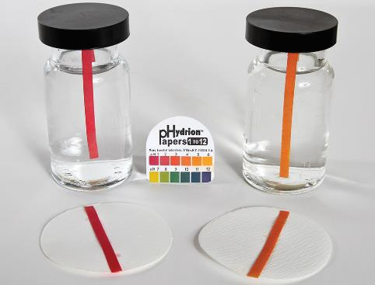
Namsgögn.is
Þýtt og staðfært af Namsgögn.is úr efni frá OpenStax.org.

Slide 54
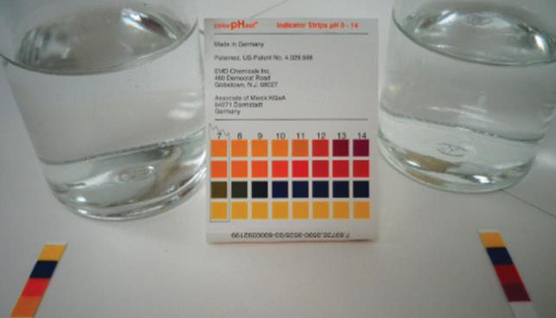
Namsgögn.is
Þýtt og staðfært af Namsgögn.is úr efni frá OpenStax.org.

Slide 55
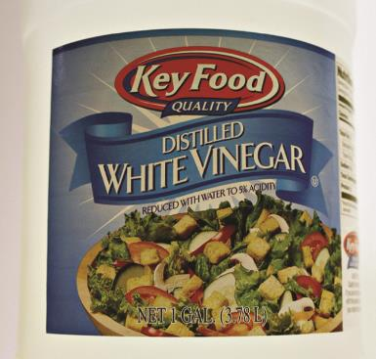
Mynd 14.9
Namsgögn.is
Edik inniheldur ediksýru, sem er veik sýra. (inneign: breyting á verki eftir „HomeSpot HQ“/Flickr)
Þýtt og staðfært af Namsgögn.is úr efni frá OpenStax.org.

Slide 56
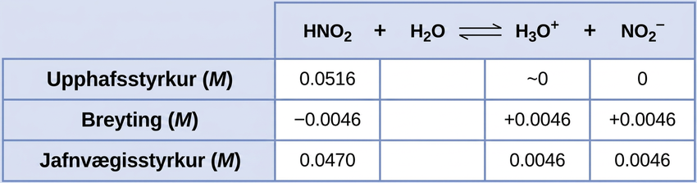
Dæmi 14.11
Namsgögn.is
Þýtt og staðfært af Namsgögn.is úr efni frá OpenStax.org.

Slide 57
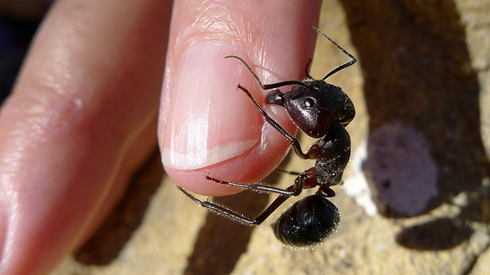
Mynd 14.10
Namsgögn.is
Sársaukinn af maurabiti orsakast af maurasýru. (mynd: John Tann)
Þýtt og staðfært af Namsgögn.is úr efni frá OpenStax.org.

Slide 58
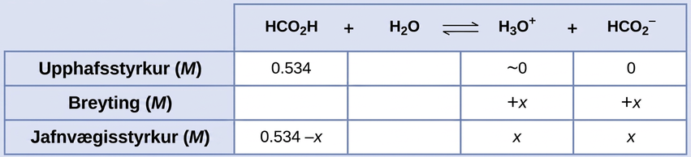
Sýnidæmi 14.12
Namsgögn.is
Þýtt og staðfært af Namsgögn.is úr efni frá OpenStax.org.

Slide 59
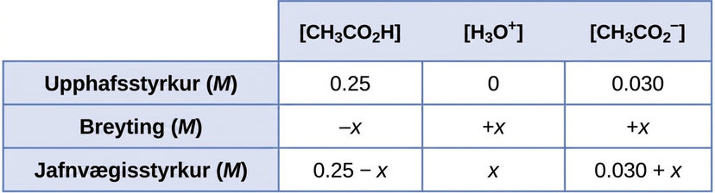
Dæmi 14.13
Namsgögn.is
Þýtt og staðfært af Namsgögn.is úr efni frá OpenStax.org.

Slide 60
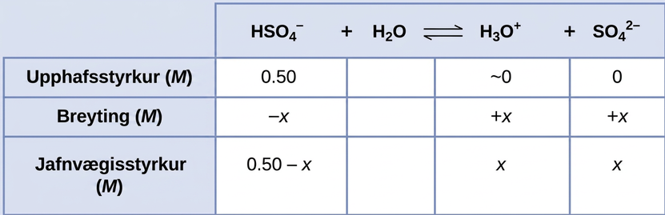
Sýnidæmi 14.14
Namsgögn.is
Þýtt og staðfært af Namsgögn.is úr efni frá OpenStax.org.

Slide 61
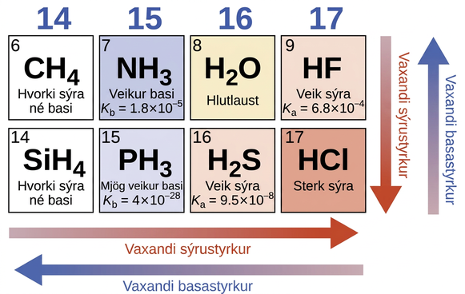
Mynd 14.11
Namsgögn.is
Myndin sýnir tilhneigingar í styrk tvíundarsýra og -basa.
Þýtt og staðfært af Namsgögn.is úr efni frá OpenStax.org.

Slide 62
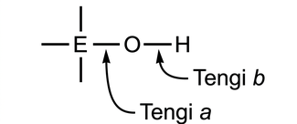
Efnasambönd sem innihalda súrefni og einn eða fleiri hýdroxýlhópa (OH)
Namsgögn.is
Þessi efnasambönd geta verið súr, basísk eða amfóterísk eftir rafneikvæðni frumefnisins, E.
Þýtt og staðfært af Namsgögn.is úr efni frá OpenStax.org.

Slide 63
Efnasambönd sem innihalda súrefni og einn eða fleiri hýdroxýlhópa (OH)
Namsgögn.is
Ef rafneikvæðni (EN) E er lág þá er „Tengi a“ skautað eða jónískt.
OH– jónir losna auðveldlega.
Efnasambandið er basískt.
Málmar hafa lága rafneikvæðni (EN).
Málmhýdroxíð eru gjarnan basísk.
Þýtt og staðfært af Namsgögn.is úr efni frá OpenStax.org.

Slide 64
Efnasambönd sem innihalda súrefni og einn eða fleiri hýdroxýlhópa (OH)
Namsgögn.is
Ef rafneikvæðni (EN) E er há þá er „Tengi a“ samgilt.
Rafeindir í „Tengi b“ dragast að E.
„Tengi b“ er skautað og veikt.
H+ jónir losna auðveldlega.
Efnasambandið er súrt.
Málmleysingjar hafa háa rafneikvæðni (EN).
Þýtt og staðfært af Namsgögn.is úr efni frá OpenStax.org.

Slide 65
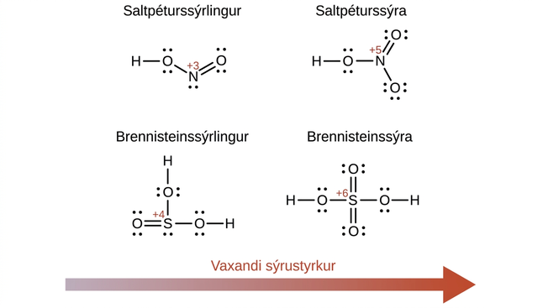
Mynd 14.12
Namsgögn.is
Eftir því sem oxunarstig miðjufrumeindarinnar E hækkar, eykst sýrustigið einnig.
Þýtt og staðfært af Namsgögn.is úr efni frá OpenStax.org.

Slide 66
Efnasambönd sem innihalda súrefni og einn eða fleiri hýdroxýlhópa (OH)
Namsgögn.is
Ef rafneikvæðni (EN) E er í meðallagi er sameindin venjulega tvíætt.
Í návist sterkrar sýru virkar efnasambandið sem basi.
Í návist sterks basa virkar efnasambandið sem sýra.
Þýtt og staðfært af Namsgögn.is úr efni frá OpenStax.org.

Slide 67
Efnasambönd sem innihalda súrefni og einn eða fleiri hýdroxýlhópa (OH)
Namsgögn.is
Málmungar og frumefni nálægt málmungum hafa miðlungs rafneikvæðni (EN).
Dæmi: Al(H2O)3 (OH)3
Í basa:
Al(H2O)3 (OH)3(aq) + OH–(aq) ⇌
Í sýru:
Al(H2O)3 (OH)3(aq) + H3O+(aq) ⇌
Þýtt og staðfært af Namsgögn.is úr efni frá OpenStax.org.

Slide 68
Hæfniviðmið
Namsgögn.is
14.4 Vatnsrof salta
  Spá fyrir um hvort saltlausn verði súr, basísk eða hlutlaus
  Reikna styrk ýmissa efnategunda í saltlausn
  Lýsa sýrujónun vatnaðra málmjóna
Þýtt og staðfært af Namsgögn.is úr efni frá OpenStax.org.

Slide 69
Vatnsrof sölta
Namsgögn.is
Hlutlaus lausn inniheldur jafnan styrk oxóníum- og hýdroxíðjóna.
Hvarf milli sýru og basa kallast sýru-basa hlutleysingarhvarf.
Hver eru alltaf myndefni slíks hvarfs?
Þýtt og staðfært af Namsgögn.is úr efni frá OpenStax.org.

Slide 70
Vatnsrof salta
Namsgögn.is
Lausnin sem myndast er ekki endilega hlutlaus, jafnvel þótt notað sé jafngilt magn af sýru og basa samkvæmt efnajöfnu.
Eðli saltsins sem myndast ræður því hvort lausnin er súr, basísk eða hlutlaus.
Þýtt og staðfært af Namsgögn.is úr efni frá OpenStax.org.

Slide 71
Fjórar gerðir sýru-basa hlutleysinga
Namsgögn.is
Sterk sýra - Sterkur basi
  Hlutlaus lausn myndast.
Sterk sýra - Veikur basi
  Veikt súr lausn myndast.
Veik sýra - Sterkur basi
  Veikt basísk lausn myndast.
Veik sýra - Veikur basi
  Lausnin sem myndast getur verið súr eða basísk.
Þýtt og staðfært af Namsgögn.is úr efni frá OpenStax.org.

Slide 72
Hvarf sterkrar sýru og sterks basa
Namsgögn.is
Dæmi:
Skoðum saltið sem myndast:
Ákvarðið hvaða áhrif katjónin og anjónin munu hafa á vatn.
Þýtt og staðfært af Namsgögn.is úr efni frá OpenStax.org.

Slide 73
Hvarf sterkrar sýru og veiks basa
Namsgögn.is
Dæmi:
Skoðum saltið sem myndast:
Ákvarðið hvaða áhrif katjónin og anjónin munu hafa á vatn.
Þýtt og staðfært af Namsgögn.is úr efni frá OpenStax.org.

Slide 74
Hvarf veikrar sýru og sterks basa
Namsgögn.is
Dæmi:
Skoðum saltið sem myndast:
Ákvarðið hvaða áhrif katjónin og anjónin munu hafa á vatn.
Þýtt og staðfært af Namsgögn.is úr efni frá OpenStax.org.

Slide 75
Hvarf veikrar sýru og veiks basa
Namsgögn.is
Dæmi:
Skoðum saltið sem myndast:
Ákvarðið hvaða áhrif katjónin og anjónin munu hafa á vatn.
Þýtt og staðfært af Namsgögn.is úr efni frá OpenStax.org.

Slide 76
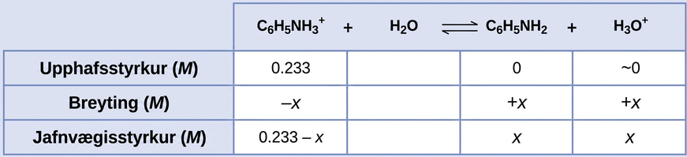
Dæmi 14.15
Namsgögn.is
Þýtt og staðfært af Namsgögn.is úr efni frá OpenStax.org.

Slide 77
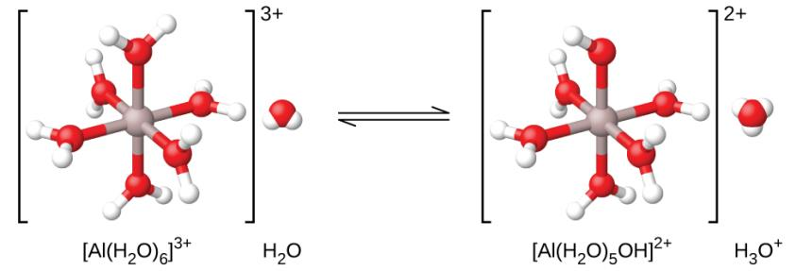
Mynd 14.13
Namsgögn.is
Þegar áljón hvarfast við vatn verður vötnuð áljónin að veikri sýru.
Þýtt og staðfært af Namsgögn.is úr efni frá OpenStax.org.

Slide 78
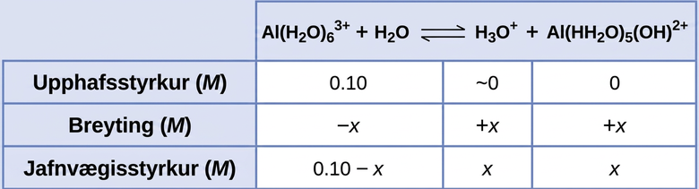
Dæmi 14.18
Namsgögn.is
Þýtt og staðfært af Namsgögn.is úr efni frá OpenStax.org.

Slide 79
Námsefnismarkmið
Namsgögn.is
14.5 Fjölróteinda sýrur
  Útvíkka áður kynnt jafnvægishugtök yfir á sýrur og basa sem geta gefið eða þegið fleiri en eina róteind
Þýtt og staðfært af Namsgögn.is úr efni frá OpenStax.org.

Slide 80
Fjölróteinda sýrur
Namsgögn.is
Sýrur sem innihalda eitt jónanlegt vetnisatóm kallast einróteinda.
Sýrur sem innihalda fleiri en eitt jónanlegt vetnisatóm kallast fjölróteinda.
Fjölróteinda sýrur jónast í skrefum.
Sýrufastinn (Ka) verður minni með hverju skrefi.
Þýtt og staðfært af Namsgögn.is úr efni frá OpenStax.org.

Slide 81
Tegundir fjölróteinda sýra
Namsgögn.is
Tvíróteinda sýrur
Þríróteinda sýrur
Þýtt og staðfært af Namsgögn.is úr efni frá OpenStax.org.

Slide 82
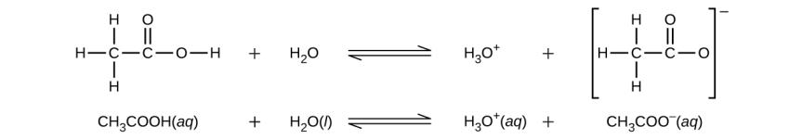
Ótölusett mynd 14.6
Namsgögn.is
Þýtt og staðfært af Namsgögn.is úr efni frá OpenStax.org.

Slide 83
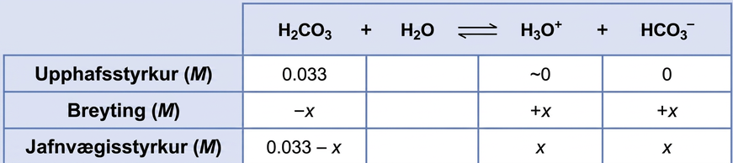
Dæmi 14.19
Namsgögn.is
Þýtt og staðfært af Namsgögn.is úr efni frá OpenStax.org.

Slide 84
Hæfniviðmið
Namsgögn.is
14.6 Jafnalausnir
  Lýsa samsetningu og hlutverki sýru-basa jafnalausna
  Reikna pH jafnalausnar fyrir og eftir viðbót sýru eða basa
Þýtt og staðfært af Namsgögn.is úr efni frá OpenStax.org.

Slide 85
Jafnalausnir
Namsgögn.is
Jafnalausn: Lausn sem inniheldur umtalsvert magn af bæði veikri sýru og samokabasa hennar (eða veikum basa og samokasýru hans).
  Jafnalausnir sporna gegn breytingum á pH-gildi þegar litlu magni af sterkri sýru eða basa er bætt við.
  Dæmi:
Þýtt og staðfært af Namsgögn.is úr efni frá OpenStax.org.

Slide 86
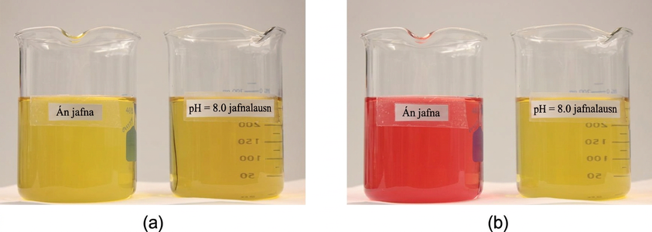
Mynd 14.14
Namsgögn.is
(a) Jafnalausnin til vinstri og lausnin án jafna til hægri hafa sama sýrustig (pH 8); þær eru basískar og sýna gula litinn frá litvísinum metýlappelsínugulu við þetta sýrustig. (b) Eftir viðbót á 1 mL af 0.01-M HCl lausn hefur sýrustig jafnalausnarinnar ekki breyst merkjanlega en lausnin án jafna er orðin súr, eins og litabreyting metýlappelsínugula litvísisins gefur til kynna, en hann verður rauður við sýrustig um það bil 4. (framlag: breyting á verki eftir Mark Ott)
Þýtt og staðfært af Namsgögn.is úr efni frá OpenStax.org.

Slide 87
Hvernig jafnalausnir virka
Namsgögn.is
Skoðum jafnalausnina: HA/A–
Jafnalausnir eru góðar í að eyða sterkum sýrum og bösum.
  Viðbætt OH– eða H3O+ er neytt og hefur því ekki bein áhrif á sýrustigið (pH).
  Allt viðbætt OH– breytist í veika basann, A–
HA (aq) + OH– (aq) → A– (aq) + H2O
  Allt viðbætt H3O+ breytist í veiku sýruna, HA
A– (aq) + H3O+ (aq) → HA (aq) + H2O
Þess vegna er hægt að nota jafnalausnir til að viðhalda næstum stöðugu sýrustigi (pH)!
Þýtt og staðfært af Namsgögn.is úr efni frá OpenStax.org.

Slide 88
Hvernig jafnalausnir virka
Namsgögn.is
CH3COOH/ NaCH3CO2 jafnalausn
Breytingin á magni CH3COOH og CH3CO2– hefur í för með sér smávægilega breytingu á pH-gildi.
Þýtt og staðfært af Namsgögn.is úr efni frá OpenStax.org.

Slide 89
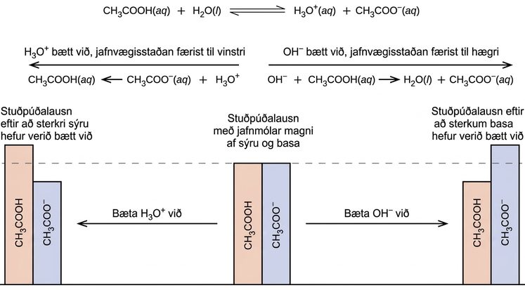
Mynd 14.15
Namsgögn.is
Jafnavirkni í blöndu af edikssýru og asetatsalti.
Þýtt og staðfært af Namsgögn.is úr efni frá OpenStax.org.

Slide 90
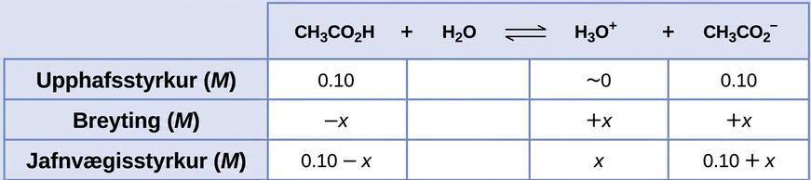
Dæmi 14.20
Namsgögn.is
Þýtt og staðfært af Namsgögn.is úr efni frá OpenStax.org.

Slide 91
Rýmd jafnalausnar
Namsgögn.is
Rýmd jafnalausnar: Magn af sterkri sýru eða basa sem hægt er að bæta við tiltekið rúmmál jafnalausnar áður en pH-gildið breytist verulega.
Allar jafnalausnir hafa takmarkaða rýmd fyrir því hversu mikið af H3O+ eða OH– þær geta „gleypt“.
  Að lokum hvarfast allt HA við viðbætt OH–
  Að lokum hvarfast allt A– við viðbætt H3O+
Þýtt og staðfært af Namsgögn.is úr efni frá OpenStax.org.

Slide 92
Rýmd jafnalausnar
Namsgögn.is
Rýmd jafnalausnar er háð fjölda móla af veiku sýrunni og samokabasa hennar sem eru í blöndunni.
Fleiri mól af efnum jafnalausnarinnar leiða til meiri rýmdar.
Þegar efnin í jafnalausninni eru að verða uppiskroppa verða miklar breytingar á pH-gildi.
Þýtt og staðfært af Namsgögn.is úr efni frá OpenStax.org.

Slide 93
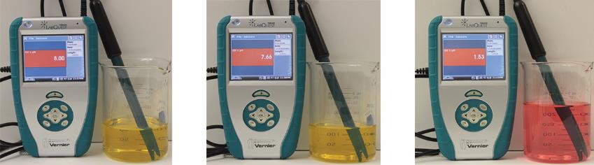
Mynd 14.16
Namsgögn.is
Litur litvísisins (metýlappelsínugult) sýnir að lítið magn af sýru sem bætt er í jafnalausn með sýrustigið pH 8 (bikarglas til vinstri) hefur lítil áhrif á jafnakerfið (miðjubikarglas). Hins vegar fullnýtir mikið magn af sýru jafnarýmd lausnarinnar og sýrustigið (pH) breytist verulega (bikarglas til hægri). (framlag: breytt verk eftir Mark Ott)
Þýtt og staðfært af Namsgögn.is úr efni frá OpenStax.org.

Slide 94
Ákvörðun [H3O+] og pH-gildis jafnalausnar
Namsgögn.is
Hægt er að reikna pH-gildi jafnakerfis ef við þekkjum styrk veiku sýrunnar [HA] og samokabasa hennar [A–].
HA(aq) + H2O(l) ⇌ H3O+(aq) + A–(aq)
Þýtt og staðfært af Namsgögn.is úr efni frá OpenStax.org.

Slide 95
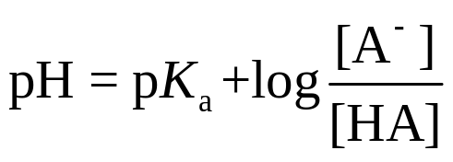
Henderson-Hasselbalch jafnan
Namsgögn.is
Hægt er að nota Henderson-Hasselbalch jöfnuna til að reikna út pH-gildi jafnalausnar.
Þýtt og staðfært af Namsgögn.is úr efni frá OpenStax.org.

Slide 96
Samanburður á tveimur jafnalausnum
Namsgögn.is
Jafnalausn 1:
  1 L jafnalausn með 1.0 M CH3CO2H og 1.0 M NaCH3CO2
Jafnalausn 2:
    1 L jafnalausn með 0.1 M CH3CO2H og 0.1 M NaCH3CO2
Þýtt og staðfært af Namsgögn.is úr efni frá OpenStax.org.

Slide 97
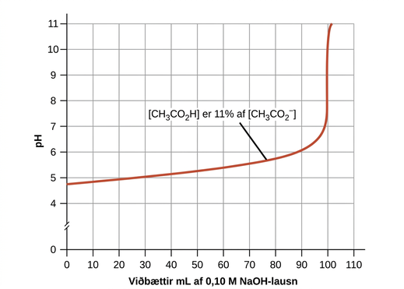
Mynd 14.17
Namsgögn.is
Í upphafi [CH₃CO₂H] = [NaCH₃CO₂ ]
Breyting á pH þegar vaxandi magni af 0.10-MNaOH lausn er bætt við 100 mL af jafnalausn þar sem upphaflega [CH3CO2H] = 0.10 M og [CH3CO2−]=0.10M. Takið eftir mjög minnkandi jöfnunarvirkni sem á sér stað eftir að jöfnunargetu hefur verið náð, sem leiðir til mikillar hækkunar á pH þegar meira af sterkum basa er bætt við.
Þýtt og staðfært af Namsgögn.is úr efni frá OpenStax.org.

Slide 98
Námsmarkmið
Namsgögn.is
14.7 Sýru-basa títranir
  Túlka títrunarferla fyrir sterk og veik sýru-basa kerfi
  Reikna pH sýnis á mikilvægum stigum títrunar
  Útskýra hlutverk sýru-basa vísa
Þýtt og staðfært af Namsgögn.is úr efni frá OpenStax.org.

Slide 99
Sýru-basa títranir
Namsgögn.is
Munið að við getum greint sýru eða basa með því að láta það hvarfast við þekktan styrk af hinu.
Tvær tegundir títrana
Ramm sýra - rammur basi
Veik sýra - rammur basi
Jafngildispunktur:
Þýtt og staðfært af Namsgögn.is úr efni frá OpenStax.org.

Slide 100
Títrun sterkrar sýru og sterks basa
Namsgögn.is
Sýrustigið (pH) er upphaflega mjög lágt (aðeins sterk sýra til staðar).
Sýrustigið (pH) hækkar smám saman þegar basa er bætt við.
Þýtt og staðfært af Namsgögn.is úr efni frá OpenStax.org.

Slide 101
Títrun sterkrar sýru og sterks basa
Namsgögn.is
HCl + NaOH → H₂O + NaCl
Að lokum hækkar pH-gildið hratt.
Miðpunktur lóðrétta hluta ferilsins er jafngildispunkturinn.
pH-gildið við jafngildispunktinn er 7.
Umfram NaOH stjórnar pH-gildinu eftir jafngildispunktinn.
Þýtt og staðfært af Namsgögn.is úr efni frá OpenStax.org.

Slide 102
Títrun veikrar sýru og sterks basa
Namsgögn.is
CH₃CO₂H + NaOH → H₂O + NaCH₃CO₂
Mörg einkenni þessa títrunarferils eru svipuð og í títrun sterkrar sýru og sterks basa.
En þessi títrunarferill er nokkuð flóknari.
Þýtt og staðfært af Namsgögn.is úr efni frá OpenStax.org.

Slide 103
Títrun veikrar sýru og sterks basa
Namsgögn.is
CH₃CO₂H + NaOH → H₂O + NaCH₃CO₂
Sýrustigið (pH) er lágt í upphafi, en þó ekki jafn lágt og við títrun sterkrar sýru.
Sýrustigið (pH) hækkar smám saman þegar basa er bætt við.
Þýtt og staðfært af Namsgögn.is úr efni frá OpenStax.org.

Slide 104
Títrun veikrar sýru og sterks basa
Namsgögn.is
CH₃CO₂H + NaOH → H₂O + NaCH₃CO₂
Að lokum hækkar pH-gildið hratt.
Miðpunktur lóðrétta hluta ferilsins er jafngildispunkturinn.
pH-gildið við jafngildispunktinn er 8.72
Umframmagn af NaOH stjórnar pH-gildinu eftir jafngildispunktinn.
Þýtt og staðfært af Namsgögn.is úr efni frá OpenStax.org.

Slide 105
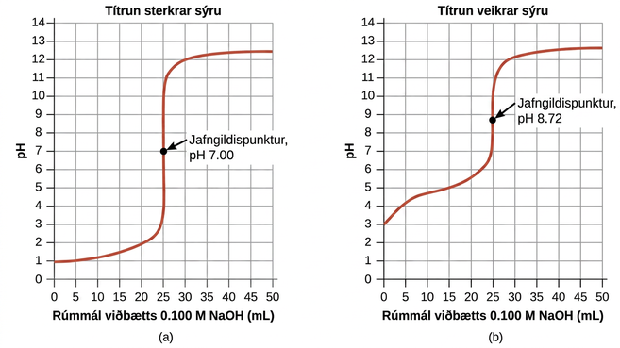
Mynd 14.18
Namsgögn.is
(a) Títrunarferillinn fyrir títrun á 25.00 mL af 0.100 M CH3CO2H (veik sýra) með 0.100 M NaOH (sterkur basi) hefur jafngildispunkt við pH 7.00. (b) Títrunarferillinn fyrir títrun á 25.00 mL af 0.100 M ediksýru (veik sýra) með 0.100 M NaOH (sterkur basi) hefur jafngildispunkt við pH 8.72.
Þýtt og staðfært af Namsgögn.is úr efni frá OpenStax.org.

Slide 106
Sýru-basa vísar
Namsgögn.is
Einum eða tveimur dropum af vísi er oft bætt við sýnið sem verið er að títtra.
Sýru-basa vísir er gagnlegur til að ákvarða jafngildispunkt í títrun.
  Sýrustigið (pH) þar sem vísirinn skiptir um lit kallast lokapunktur.
  Velja þarf vísi sem hefur lokapunkt sem fellur saman við sýrustigið (pH) á jafngildispunktinum.
Þýtt og staðfært af Namsgögn.is úr efni frá OpenStax.org.

Slide 107
Sýru-basa vísar
Namsgögn.is
Vísar eru veikar sýrur.
  Veika sýran hefur annan lit en samokabasi hennar.
Þýtt og staðfært af Namsgögn.is úr efni frá OpenStax.org.

Slide 108
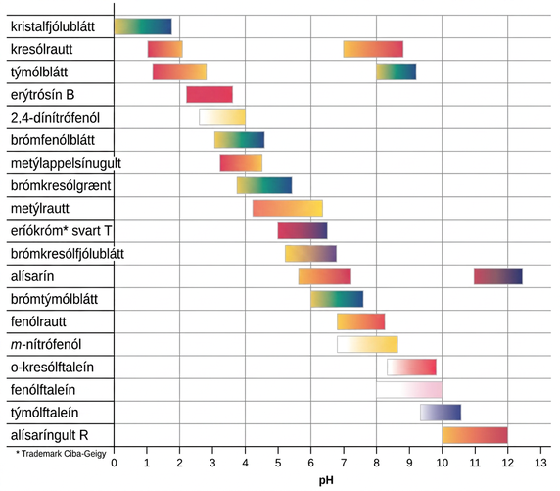
Mynd 14.19
Namsgögn.is
Þetta línurit sýnir litabreytingarsvið nokkurra sýru-basa vísa.
Þýtt og staðfært af Namsgögn.is úr efni frá OpenStax.org.

Slide 109
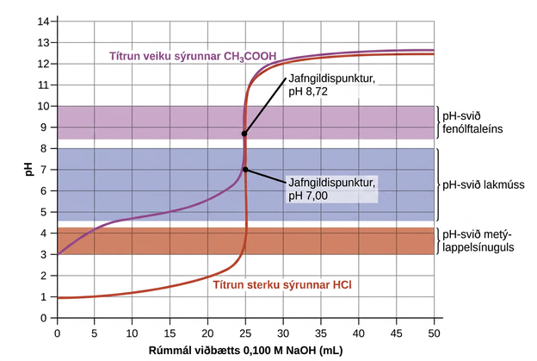
Mynd 14.20
Namsgögn.is
Títrunarferlar fyrir sterkar og veikar sýrur sem sýna rétt val á sýru-basa vísi. Hver sem er af þessum þremur vísum mun sýna nokkuð skörp litaskipti við jafngildispunkt títrunar sterku sýrunnar, en aðeins fenólftaleín hentar til notkunar í títrun veiku sýrunnar.
Þýtt og staðfært af Namsgögn.is úr efni frá OpenStax.org.

Slide 110
Val á litvísi
Namsgögn.is
Þörf er á litvísi sem skiptir um lit við pH-gildi nálægt jafngildispunkti.
Þýtt og staðfært af Namsgögn.is úr efni frá OpenStax.org.

Slide 111
Namsgögn.is
Þetta viðbótarefni frá OpenStax er © Rice University samkvæmt CC-BY 4.0 alþjóðlegu leyfi; heimilt er að afrita það eða breyta því en geta verður uppruna frá OpenStax, Rice University og taka verður fram ef breytingar hafa verið gerðar.
Þýtt og staðfært af Namsgögn.is úr efni frá OpenStax.org.

